Slide 1
Historia Terceros Básicos
Prof. Yanine Moscoso – Mariela Salinas

Slide 2
Sr. Apoderado:
Adjuntamos pauta con la que serán evaluadas las páginas realizadas durante esta sesión.
Necesitaremos que envíe un correo con este mismo archivo, completando las diapositivas 7, 8, 9 y 11, a los correos que correspondan.
3° básico A: msalinas@cldv.cl
3° básico B: ymoscoso@cldv.cl
3° básico C: msalinas@cldv.cl
Con esa información enviaremos a usted la retroalimentación y puntaje adquirido.
Gracias por su apoyo.
Saludos cordiales.

Slide 3
Continuamos…
Hola niños y niñas:
A continuación te mostraremos las páginas para seguir aprendiendo aún más.

Slide 4
Unidad 1: ¿Cuál es mi función en la sociedad?
Contenido : clase 3 (45 min)
Participo en mi Escuela
Objetivo: Describir las actitudes y acciones que ayudan a mejor la convivencia.

Slide 5
Pág. 18. - En el documento 1: Escribe 6 deberes que tienes como estudiante, cuando estás en el colegio. Puedes anotarlos a continuación: 1. 2. 3. 4. 5. 6.

Slide 6
2.- En el documento 2, vamos a adaptar la entrevista y realizarla a algún miembro de tu familia, para indagar acerca de sus responsabilidades en el trabajo y así completar las preguntas. Para ello, realiza la encuesta que viene a continuación…

Slide 7
Escoge a un miembro de tu familia y hazle las siguientes preguntas:
PREGUNTAS | RESPUESTAS
¿Cuál es su nombre?
¿En qué lugar estudia o trabaja?
Nombre dos deberes que debe cumplir en su lugar de trabajo o estudio | 1. 2.
Debes escribir aquí mismo las respuestas

Slide 8
Escoge a otro miembro de tu familia, y juntos resuelvan la siguiente encuesta.
¿Cuál de los siguientes problemas afecta más a la familia?
Arrastra esta nube para encerrar la opción escogida.
El desorden
Falta de comunicación
No cumplimiento de deberes

Slide 9
De acuerdo con la problemática escogida, respondan:
¿Cómo podemos ayudar a superar el problema?
¿Qué acciones podemos llevar a cabo para superar el problema?

Slide 10
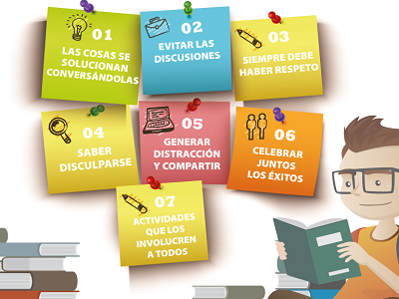
Lo más importante, es que cada miembro de la familia se comprometa a participar en la superación del problema.
Y lo mismo sucede en los distintos lugares en los que convivimos con más personas; tales como el colegio, academias o grupos de amigos, etc.

Slide 11
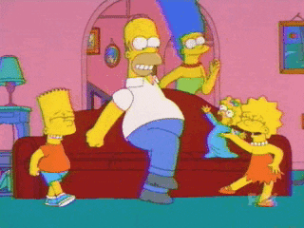
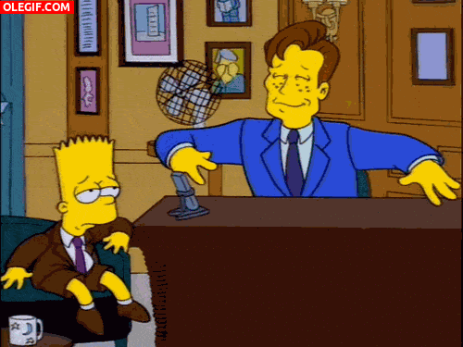
¿Qué tal trabajaste?
Con
entusiasmo
Lo realicé, pero
con pocas ganas.
Preferí no realizarlo.

Slide 12
Puedes ver este cortometraje y comentarle a tu familia lo que entendiste.

Slide 13
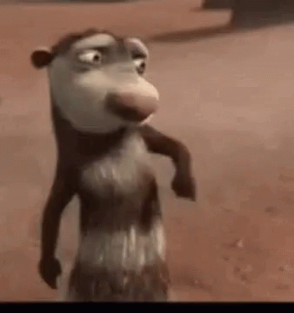
¡¡ Hasta pronto !!

